Slide 1
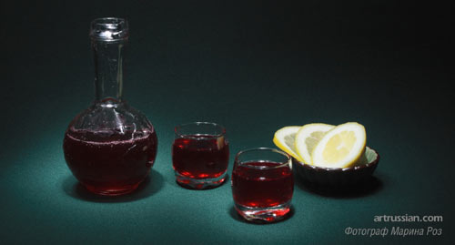
О влиянии алкоголя
на человека
Презентацию разработал учитель ОБЖ Горпенюк С. В.

Slide 2
Алкоголизм -
злоупотребление спиртными
напитками; пагубно влияет на
здоровье и трудоспособ-
ность человека,
наносит серьезный
ущерб благосостоянию
общества.

Slide 3
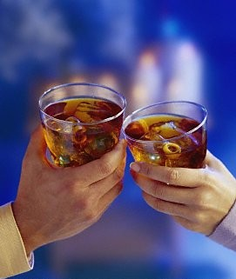
Поводы для пьянства
Для пьянства есть такие поводы:
Поминки, праздник, встреча, проводы,
Крестины, свадьба и развод,
Мороз, охота, Новый год,
Выздоровленье, новоселье,
Успех, награда, новый чин,
И просто пьянство – без причин.
Роберт Бернс

Slide 4
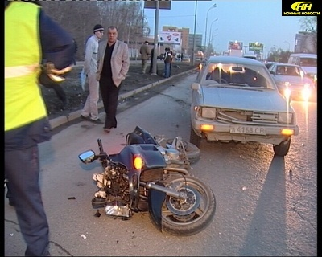
Афоризмы
про пьянство
Любители выпить быстро становятся
профессионалами. (Борис Крутиер)
Никакое тело не
может быть
столь крепким,
чтобы вино
не могло
повредить его.
(Платон)

Slide 5
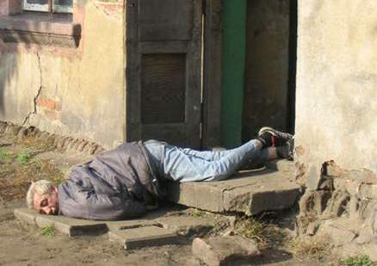
Афоризмы
про пьянство
Вино сообщает каждому, кто пьет его, четыре качества.
Вначале человек становится похожим на павлина - он
пыжится, его движения плавны и величавы. Затем он
приобретает характер обезьяны и начинает со всеми
шутить и заигрывать. Потом он уподобляется льву
и становится самонадеянным,
гордым, уверенным в своей
силе. Но в заключение он
превращается в свинью и,
подобно ей, валяется в грязи.
(Абу-ль-Фарадж)

Slide 6
Афоризмы
про пьянство
Интересный продукт - водка! Заливаешь её в
желудок, а наливаются глаза, и растворяются
мозги. (Стас Янковский)
Вино губит телесное здоровье людей, губит умственные способности, губит благосостояние семей и, что ужаснее всего, губит душу людей и их потомство. (Лев Николаевич Толстой)

Slide 7
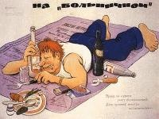
Плакаты
против пьянства
Большинство антиалкогольных плакатов СССР относится к 1960-1980 годам.

Slide 8
Плакаты
против пьянства

Slide 9
Реклама
Интересно, что в начале 20-х, когда страна выходила из почти десятилетнего «сухого закона», плакаты были иными. СССР нужны были деньги, и водочная монополия была одним из источников.

Slide 10
Реклама

Slide 11
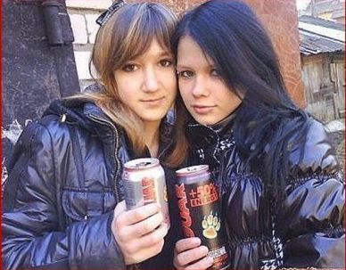
Алкоголизм начинается
с умеренных доз

Slide 12
День второй

Slide 13
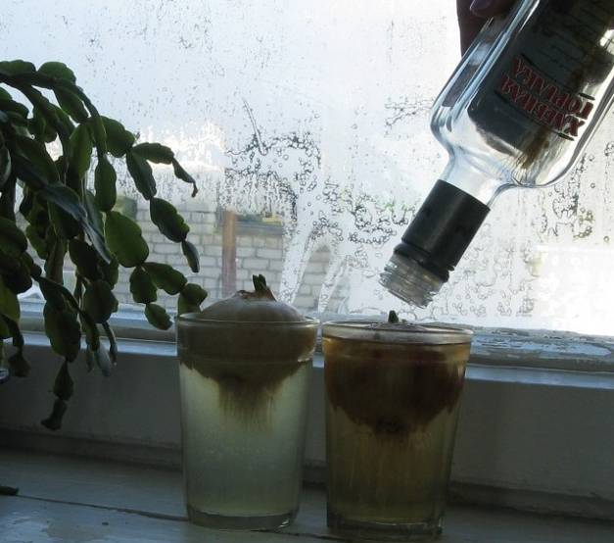
День третий

Slide 14
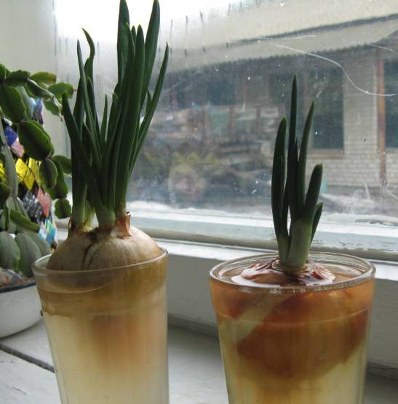
День восьмой

Slide 15
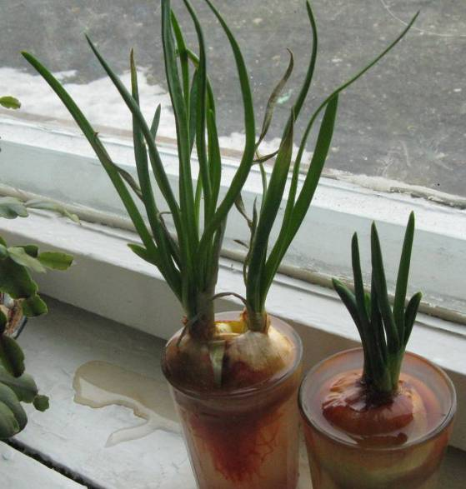
День тринадцатый

Slide 16
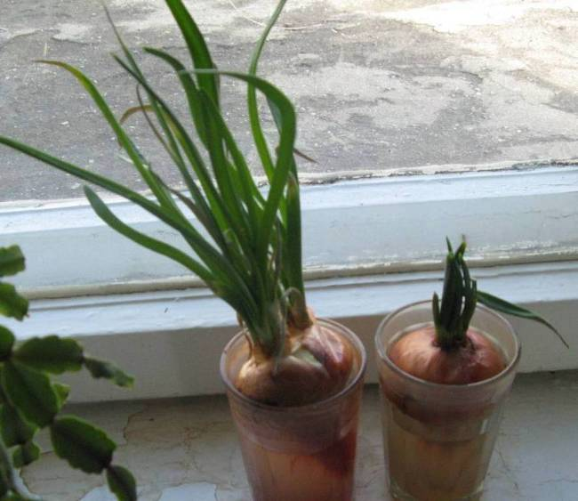
День шестнадцатый

Slide 17
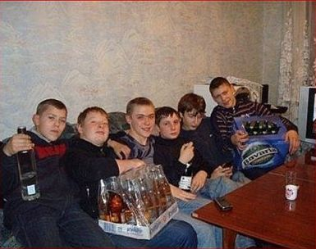
Они сделали свой выбор

Slide 18
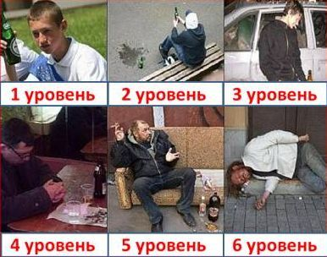
Сделай свой выбор!
Выбери другую игру!

Slide 19
